Slide 1



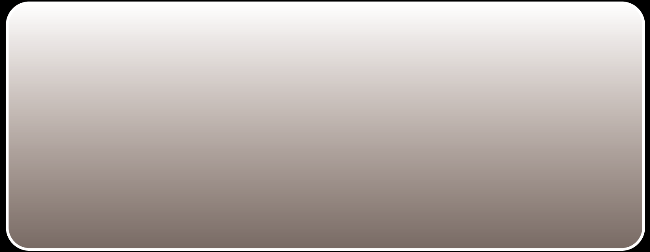
An effective genetic algorithm-based feature selection method for intrusion detection systems
Nhóm 14
Giảng viên: Đỗ Hoàng Hiển
Lớp: NT204.O21.ANTT

Slide 2
Danh sách thành viên
21522800
21520911
Nguyễn Long Vũ
Bùi Quốc Huy
21522735
21522067
Bùi Đức Anh Tú
Lê Huy Hiệp

Slide 3


Nội dung trình bày
.01
.04
.02
.05
.03
.06
Tổng quan đề tài
Datasets
Giải pháp được đề xuất
Triển khai
Thiết kế giải pháp
Kết quả và đánh giá

Slide 4



.01
Tổng quan đề tài

Slide 5
Tổng quan đề tài
Học máy đang được sử dụng rộng rãi trong việc phát triển các hệ thống phát hiện xâm nhập (IDS) để phát hiện các loại tấn công đã biết và biến thể của chúng, cũng như các loại tấn công chưa biết thông qua việc phân tích lưu lượng mạng.
Tuy nhiên sự tăng “chiều” (đặc trưng) của dữ liệu đã gây ra nhiều ảnh hưởng tiêu cực đối với hiệu suất của các thuật toán máy học. Nguyên nhân chính là do các thuộc tính của gói tin ngày càng tăng nhưng không phải thuộc tính nào cũng có ý nghĩa trong việc phân loại gói tin.

Slide 6
Tổng quan đề tài
Giảm “chiều” dữ liệu bằng cách loại bỏ các thuộc tính không liên quan và trùng lặp.
Giải pháp được đề xuất là “lựa chọn đặc trưng dựa trên thuật toán di truyền” để tìm ra các đặc trưng tối ưu của dataset, với mong muốn là khi huấn luyện với các đặc trưng tối ưu trong dataset đó sẽ đưa ra được các classifier có hiệu suất tốt hơn.

Slide 7
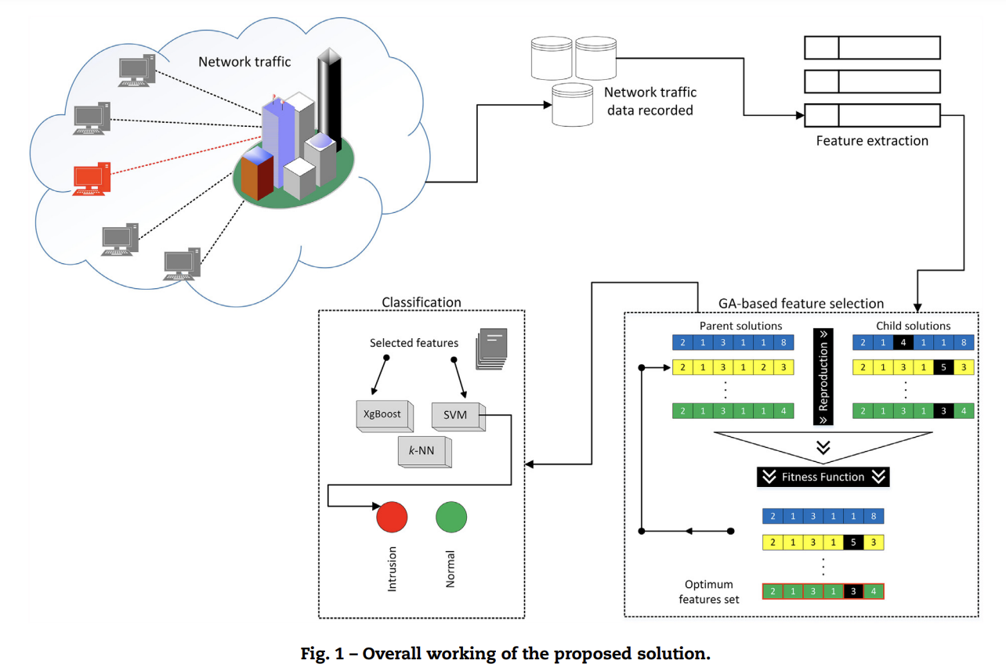
.02
Giải pháp được đề xuất

Slide 8
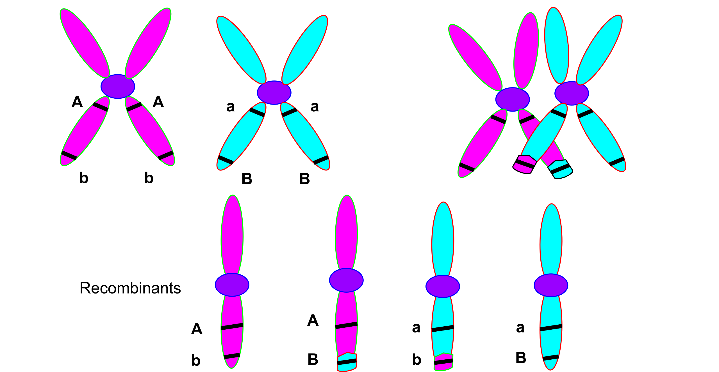
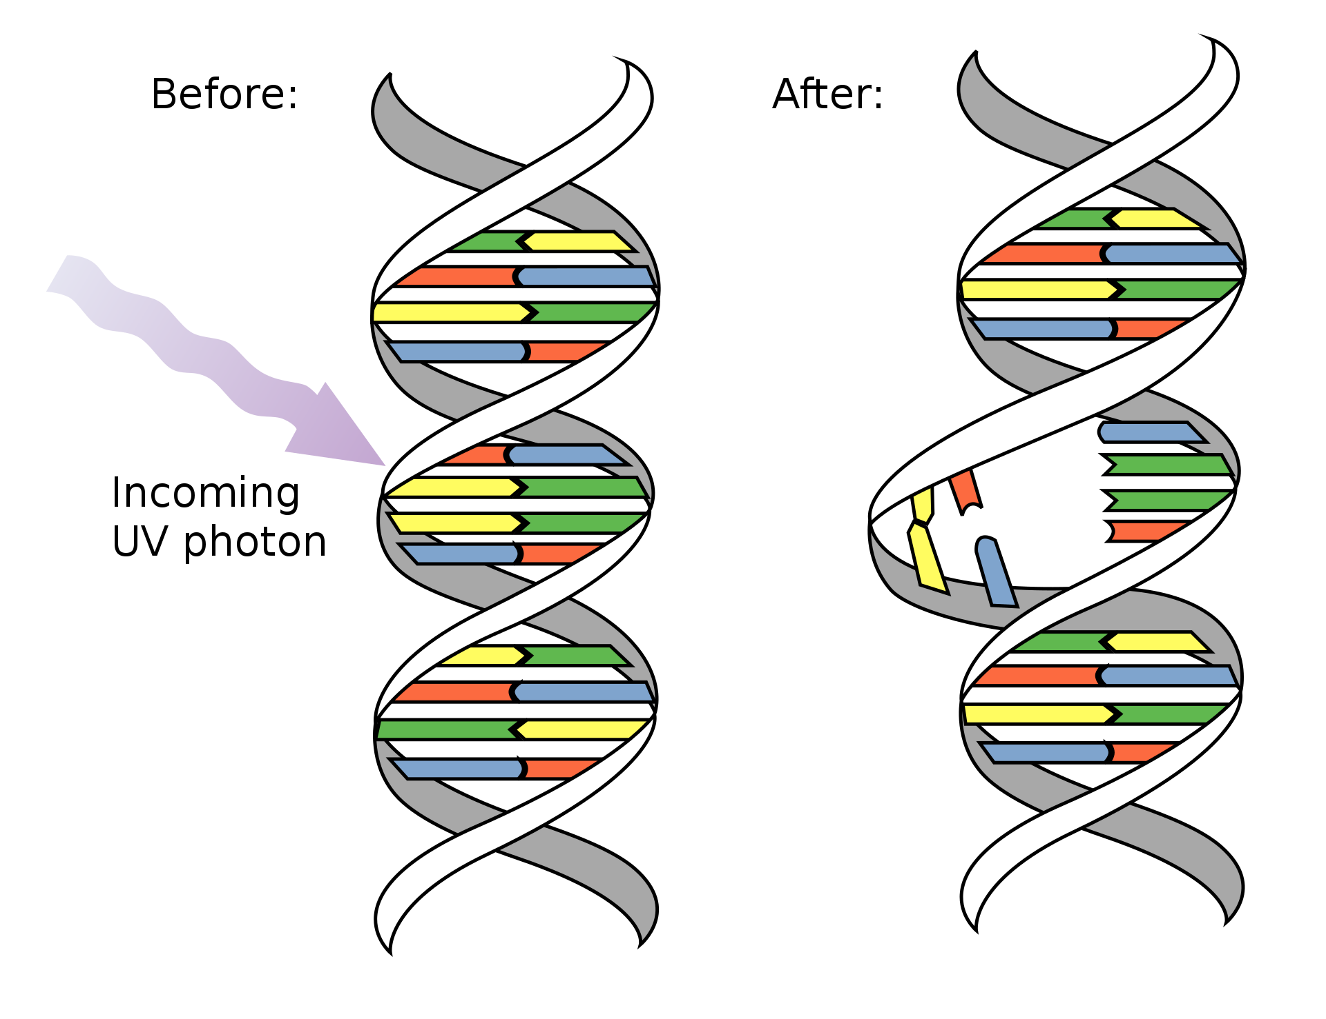
Phương pháp lựa chọn đặc trưng dựa trên GA (thuật toán di truyền)
- Khái niệm thuật toán di truyền: Là thuật toán dựa trên hiện tượng “di truyền” trong sinh học. Cụ thể, mô phỏng 2 quá trình:
+ Lai chéo (Trao đổi chéo)
+ Đột biến

Slide 9
Phương pháp lựa chọn đặc trưng dựa trên GA (thuật toán di truyền)
- Phương pháp lựa chọn đặc trưng dựa trên GA:
+ Tạo quần thể ban đầu
+ Tạo thế hệ:
* Lai chéo
* Đột biến
* Đưa ra “nhiễm sắc thể” tối ưu thông qua giá trị fitness
+ Tạo thế hệ mới

Slide 10
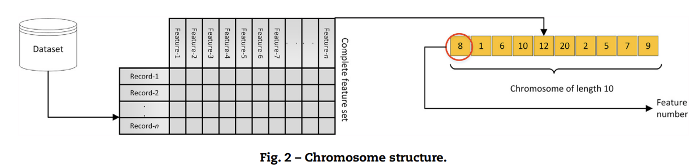
Phương pháp lựa chọn đặc trưng dựa trên GA (thuật toán di truyền)
- Phương pháp lựa chọn đặc trưng dựa trên GA:
+ Tạo quần thể ban đầu: Tạo ra quần thể với các cá thể là các “nhiễm sắc thể” (mảng chứa các đặc trưng ngẫu nhiên của dataset).

Slide 11
Phương pháp lựa chọn đặc trưng dựa trên GA (thuật toán di truyền)
- Phương pháp lựa chọn đặc trưng dựa trên GA:
+ Tạo thế hệ:
* Lai chéo: “Cắt” nhiễm sắc thể 1 theo tỷ lệ cho trước và nối nó với phần còn lại của nhiễm sắc thể 2.
* Đột biến: Xét từng gen trên nhiễm sắc thể và dựa trên tỷ lệ cho trước để biến đổi nó 1 cách ngẫu nhiên.
* Đưa ra “nhiễm sắc thể” tối ưu thông qua giá trị fitness: Dùng hàm fitness để tính giá trị fitness cho các nhiễm sắc thể mỗi khi có quần thể mới được tạo ra. Nhiễm sắc thể có giá trị fitness cao nhất
+ Tạo thế hệ mới: Tạo tới khi “nhiễm sắc thể” tối ưu của thế hệ mới có giá trị fitness không cao hơn “nhiễm sắc thể” tối ưu của thế hệ cũ.

Slide 12
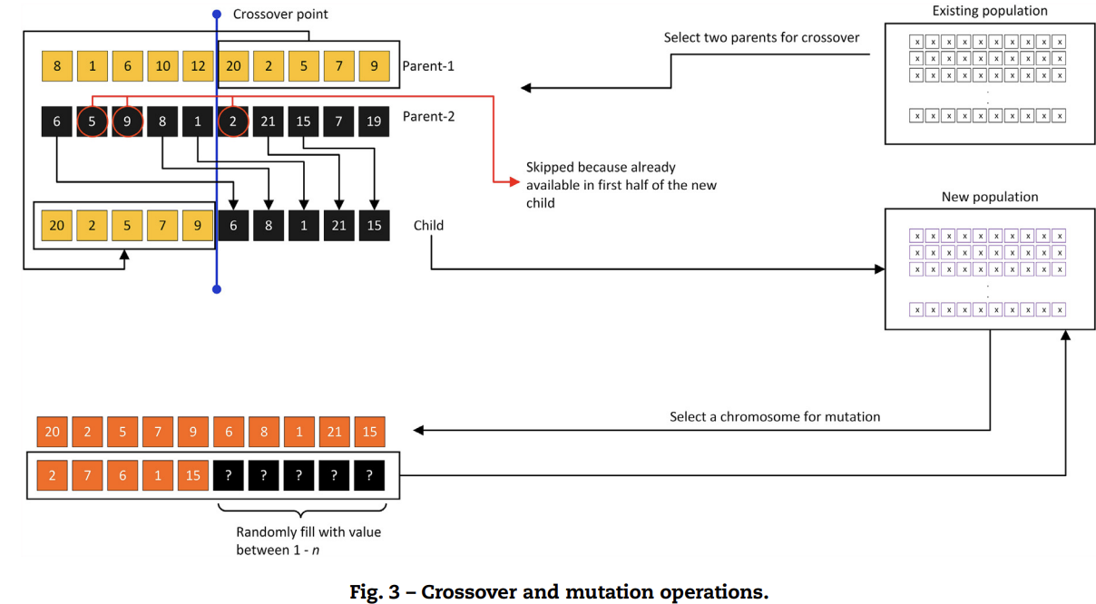
Phương pháp lựa chọn đặc trưng dựa trên GA (thuật toán di truyền)
- Phương pháp lựa chọn đặc trưng dựa trên GA:

Slide 13
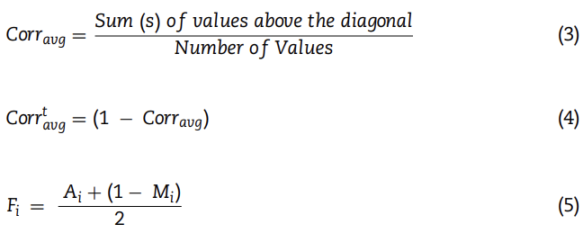
Phương pháp lựa chọn đặc trưng dựa trên GA (thuật toán di truyền)
- Hàm fitness: là hàm đánh giá “độ phù hợp” của NST (nhiễm sắc thể) thông qua 1 công thức do nhóm tác giả đề ra. Với Corr_{avg} là trung bình tương quan của các đặc trưng được chọn, Corr^{t}_{avg} là trung bình biến đổi tương quan, F_{i} là giá trị fitness của NST thứ i, A_{i} là độ chính xác có từ việc huấn luyện mô hình cho trước với các đặc trưng trong NST thứ i, M_{i} là ma trận tương quan của NST thứ i.

Slide 14
.03
Thiết kế giải pháp

Slide 15
- Chuẩn bị tập dữ liệu: CIRA-CIC-DOHBrw-2020, UNSW-NB15 và Bot-IoT 5%
+ Nạp bộ dữ liệu
+ Mã hóa theo nhãn sử dụng LabelEncoder
+ Sử dụng SimpleImputer để xử lý các giá trị rỗng
+ Sử dụng MinMaxScaler để Standardlize và Scaling
+ Phân chia train – test theo tỷ lệ 5 – 5
+ Cân bằng train set một cách thủ công với mục tiêu là số thực thể các lớp bằng nhau với kích thuớc train set sau cân bằng bằng với kích thuớc dataset.
LOAD
LabelEncoder
SimpleImputer
MinMaxScaler
train_test_split
BALANCING

Slide 16
- Lựa chọn đặc trưng dựa trên GA (GbFS):
+ Tạo quần thể với 100 NST, độ dài NST là 10
+ Hàm fitness:
* Ma trận tương quan: sử dụng np.corrcoef(rowvar=False)
* Trung bình tương quan: (tổng ma trận – tổng đường chéo) / (kích thuớc ma trận – độ dài đường chéo)
* Độ chính xác: độ chính của mô hình cho trước khi huấn luyện với NST
* Giá trị fitness: (độ chính xác + (1 – trung bình tương quan của NST)) / 2
+ Chọn “cha mẹ” hay NST 1, 2 theo chiến thuật roulette wheel selection: tạo mảng các NST được sắp xếp theo chiến thuật roulette wheel
+ Lai chéo: tỷ lệ lai chéo = 0.5, tức cắt nửa sau của NST 1 gắn với nửa đầu của NST 2
+ Đột biến: tỷ lệ đột biến = 0.5, tức có 50% tỷ lệ phần tử của NST được đổi ngẫu nhiên
+ Tạo thế hệ: tạo quần thể ban đầu >> tính các giá trị fitness >> lưu NST tối ưu của thế hệ (fitness lớn nhất) >> vòng lặp lai chéo, đột biến >> trả về NST tối ưu nhất
* Vòng lặp lai chéo, đột biến: Chọn “cha mẹ” >> lai chéo >> tính fitness >> lưu NST tối ưu của thế hệ >> chọn “cha mẹ” >> đột biến >> tính fitness >> lưu NST tối ưu của thế hệ (nếu có) >> nếu NST tối ưu của thế hệ >> NST tối ưu thì lặp tiếp, nếu không thì dừng

Slide 17
- Tiến hành huấn luyện bộ phân loại với 10 đặc trưng tối ưu tìm được và với tất cả đặc trưng: SVM, k-NN, XgBoost
- Ghi nhận kết quả kiểm tra từ bộ phân loại và so sánh đánh giá.

Slide 18
Select parents
Crossover
Fitness compute
Save gen’s best chromo
Select parents
Mutation
Fitness compute
Save gen’s best chromo
Continue if has new best chromo
Then
Else
Best features
Dataset
Features
Model
Classifier
Initialize population

Slide 19

.04
Datasets

Slide 20
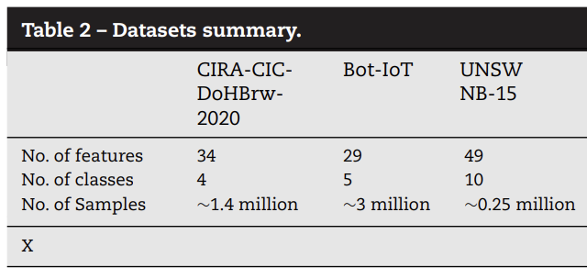
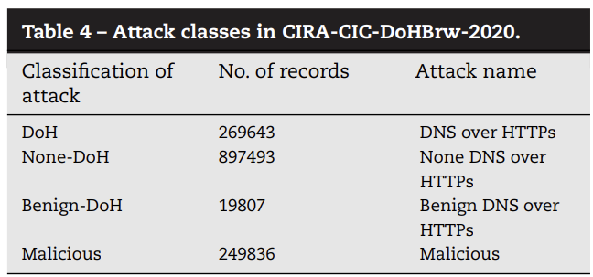
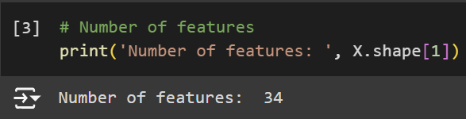
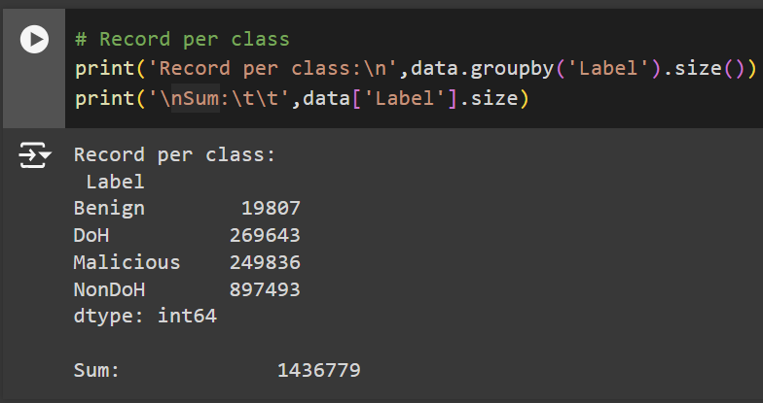
CIRA-CIC-DOHBrw-2020
Thống kê về dataset của bài báo:
Thống kê về dataset của nhóm:

Slide 21
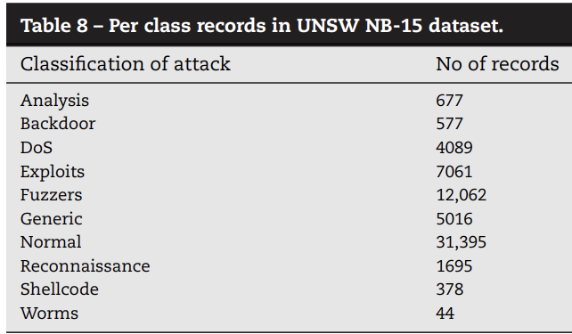
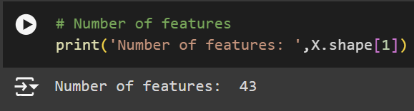
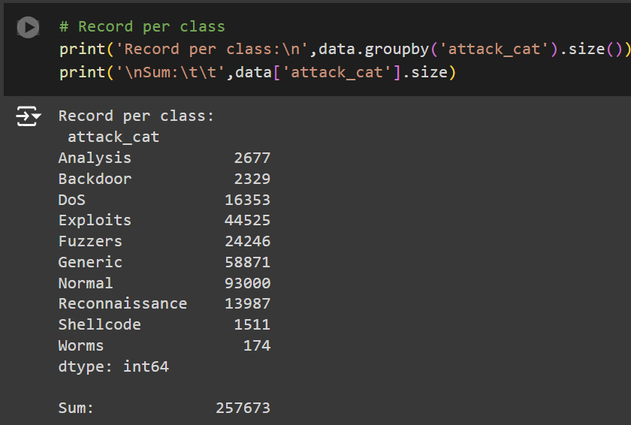
UNSW-NB15
Thống kê về dataset của bài báo:
Thống kê về dataset của nhóm:

Slide 22
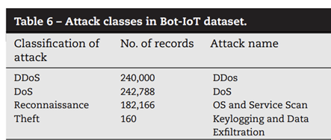
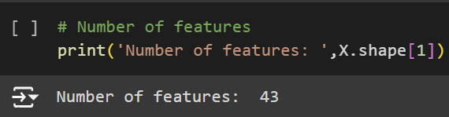
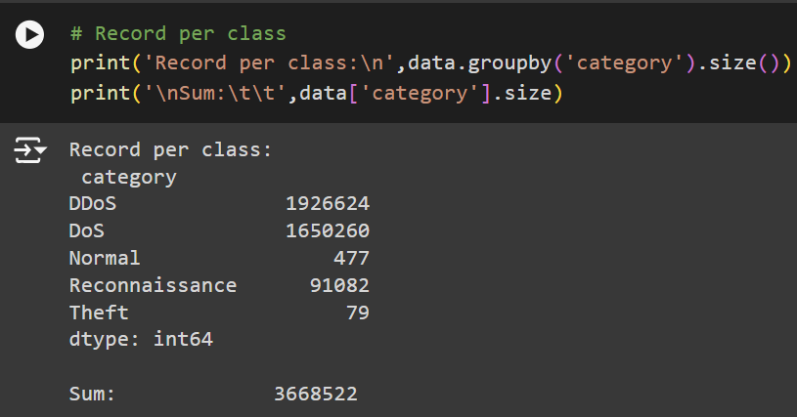
Bot-IoT 5%
Thống kê về dataset của bài báo:
Thống kê về dataset của nhóm:

Slide 23
.05
Triển khai

Slide 24
Nền tảng triển khai: Google Colab
Ngôn ngữ triển khai: Python
Sản phẩm: 18 model
Quy trình triển khai:
+ Không dùng GbFS: Tải dataset >> tiền xử lý dữ liệu >> train model >> ghi nhận kết quả
+ Dùng GbFS: Tải dataset >> tiền xử lý dữ liệu >> lựa chọn đặc trưng >> train model >> ghi nhận kết quả
Tiêu chí đánh giá của tác giả: Độ chính xác (accuracy) và độ thu hồi (recall).
Tiêu chí đánh giá của nhóm: Độ chính xác (accuracy), thời gian huấn luyện và thời gian dự đoán.
 | Full feature |  |  | Apply GbFS
CIRA-CIC-DOHBrw-2020 | SVM | k-NN | XgBoost | SVM | k-NN | XgBoost
UNSW-NB15 | SVM | k-NN | XgBoost | SVM | k-NN | XgBoost
Bot-IoT 5% | SVM | k-NN | XgBoost | SVM | k-NN | XgBoost

Slide 25
.06
Kết quả và đánh giá

Slide 26
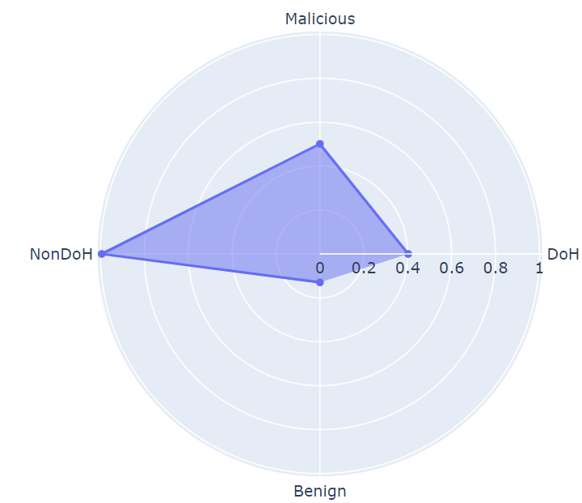
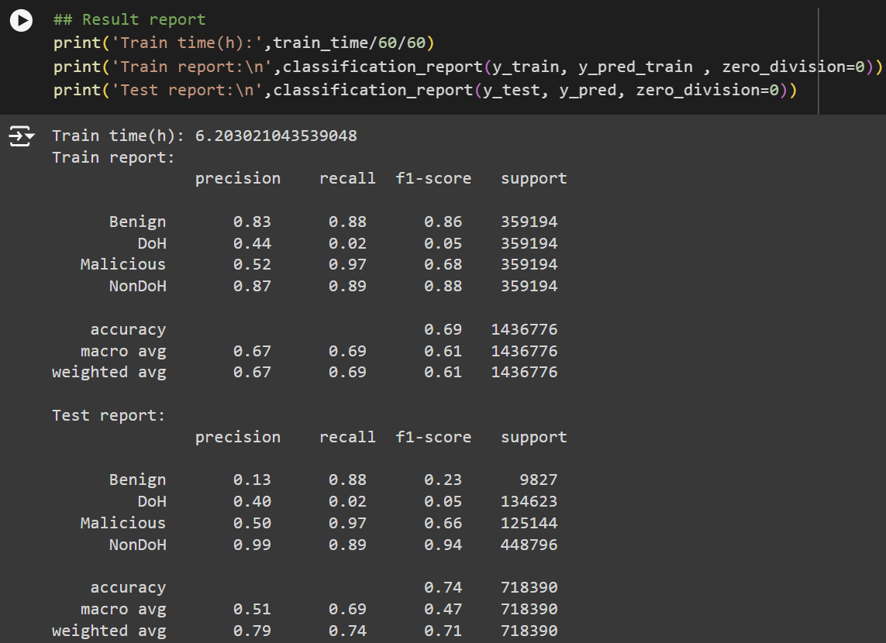
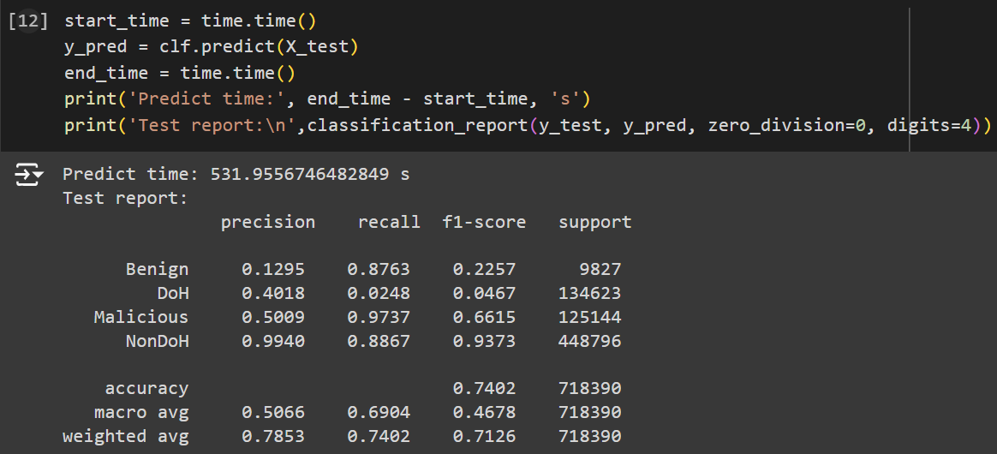
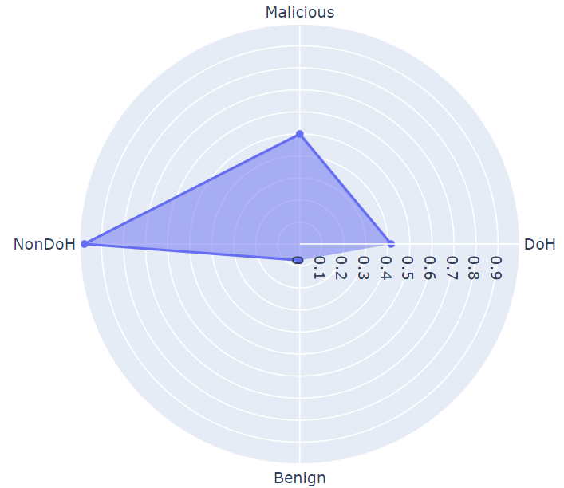

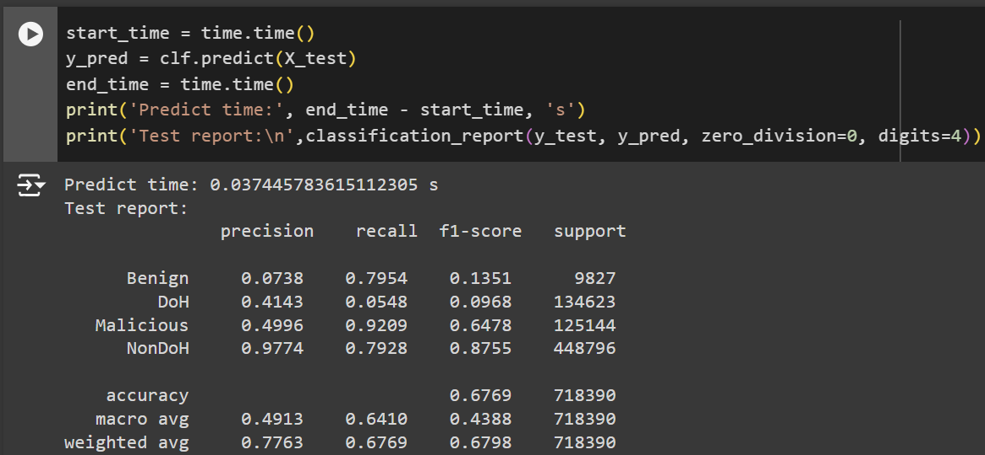
CIRA-CIC-DOHBrw-2020
SVM:
+ Không dùng GbFS: Độ chính xác 74%
+ Dùng GbFS: Độ chính xác 68% với 10 đặc trưng tối ưu là ResponseTimeTimeCoefficientofVariation, DestinationIP, PacketLengthSkewFromMedian, SourcePort, ResponseTimeTimeMedian, ResponseTimeTimeSkewFromMode, PacketTimeMedian, FlowSentRate, TimeStamp, DestinationPort

Slide 27
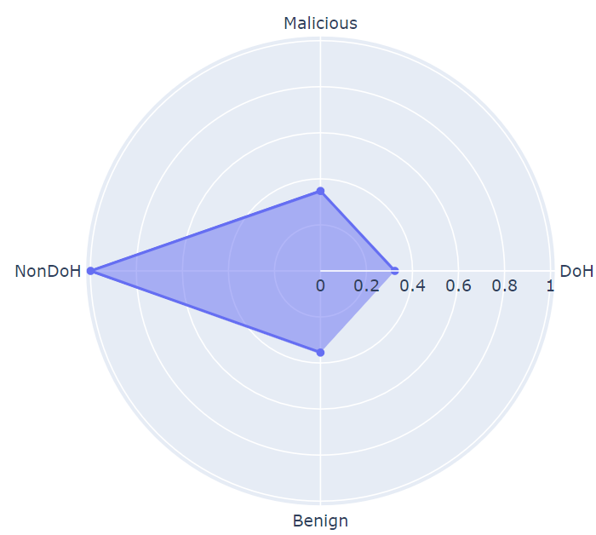
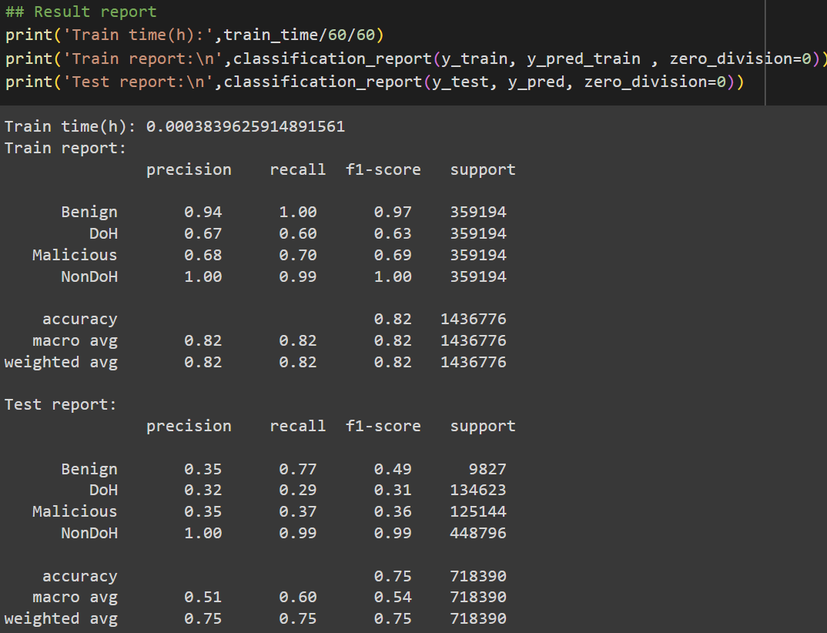
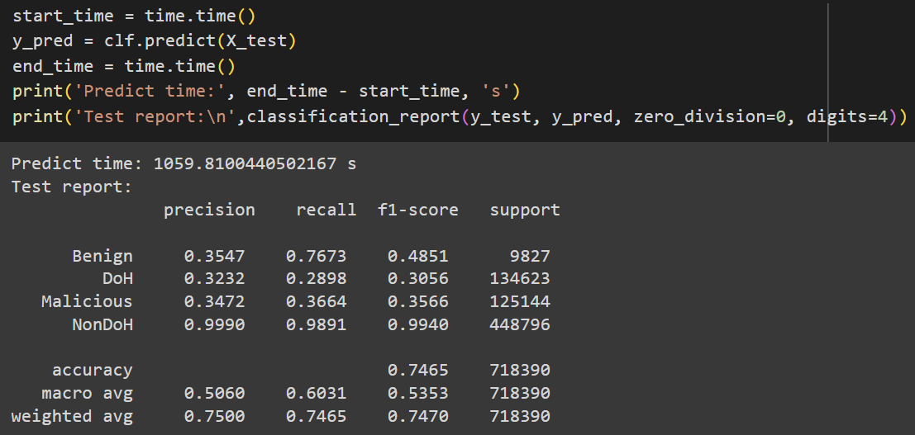
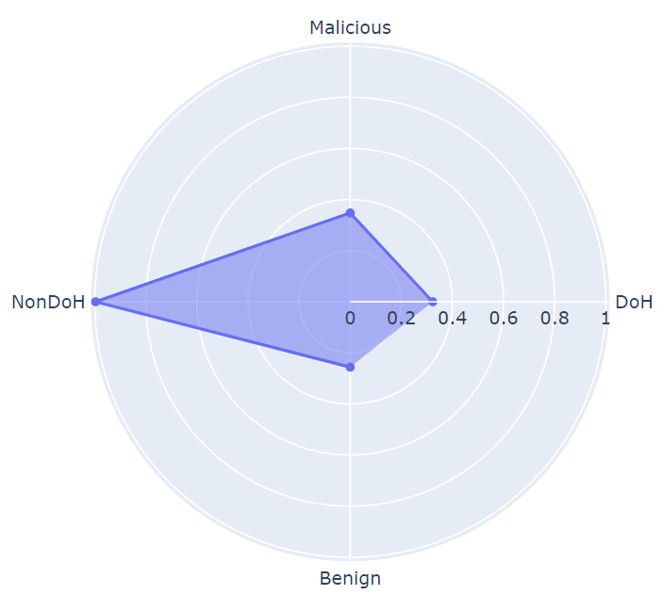
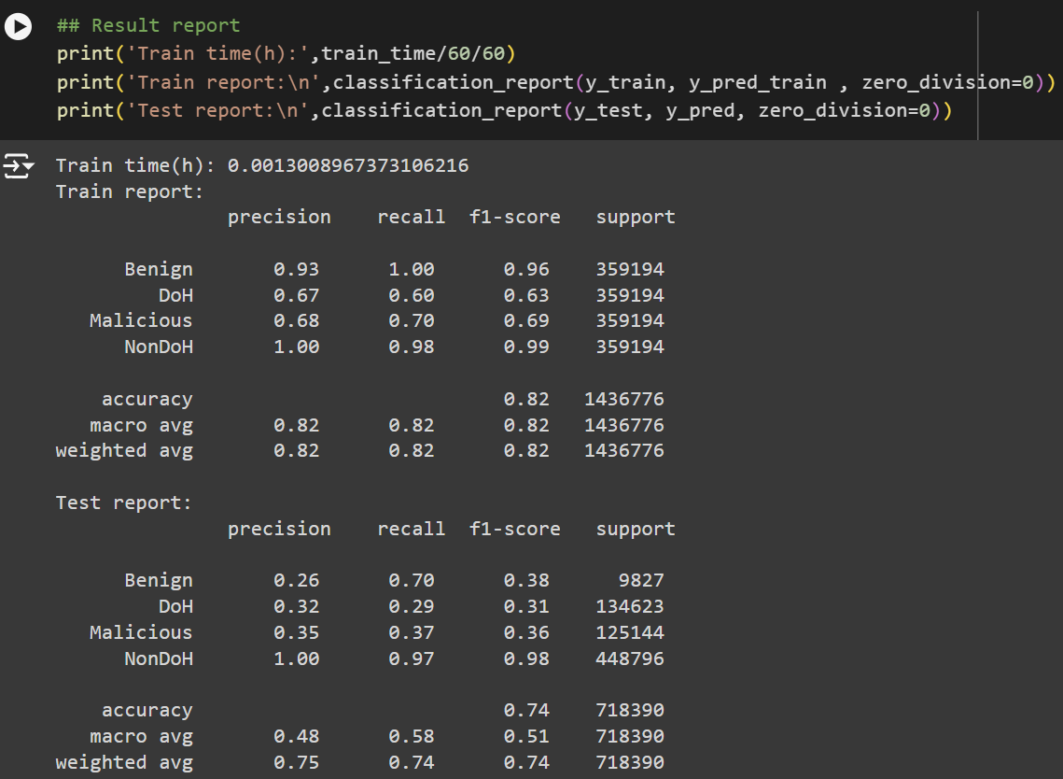
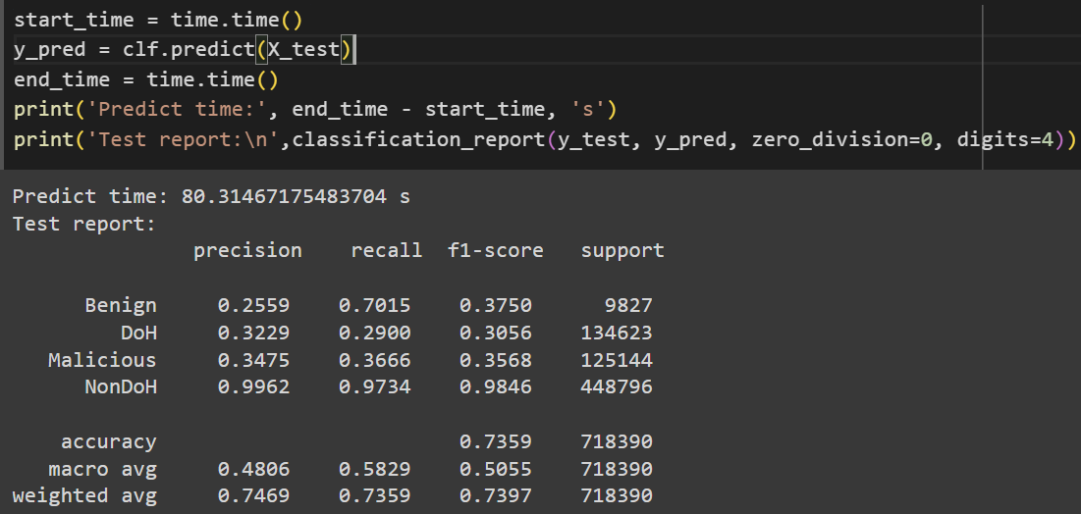
CIRA-CIC-DOHBrw-2020
k-NN:
+ Không dùng GbFS: Độ chính xác là 75%
+ Dùng GbFS: Độ chính xác là 74%, với 10 đặc trưng tối ưu là FlowReceivedRate, PacketTimeMode, SourcePort, PacketLengthVariance, PacketTimeVariance, PacketLengthCoefficientofVariation, PacketTimeMedian, DestinationPort, PacketLengthSkewFromMedian, TimeStamp

Slide 28
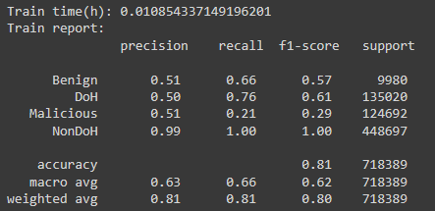
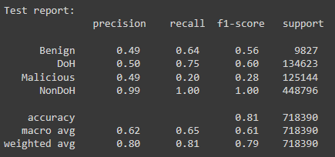
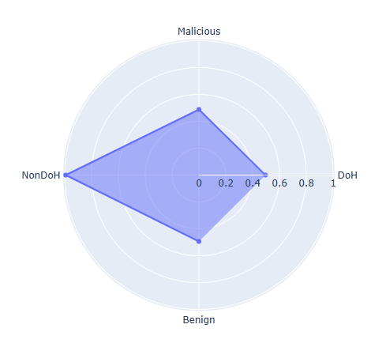
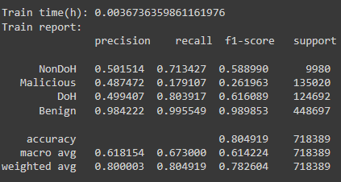
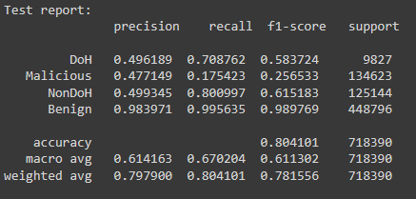
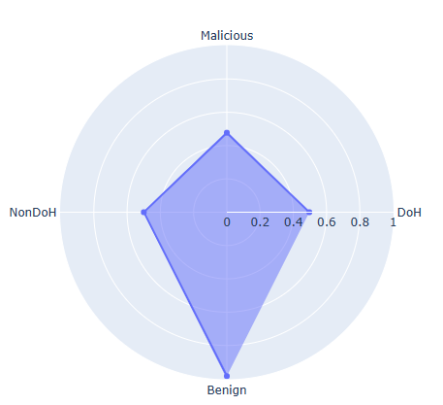
CIRA-CIC-DOHBrw-2020
XgBoost:
+ Không dùng GbFS: độ chính xác là 81%
+ Dùng GbFS: độ chính xác là 80%

Slide 29
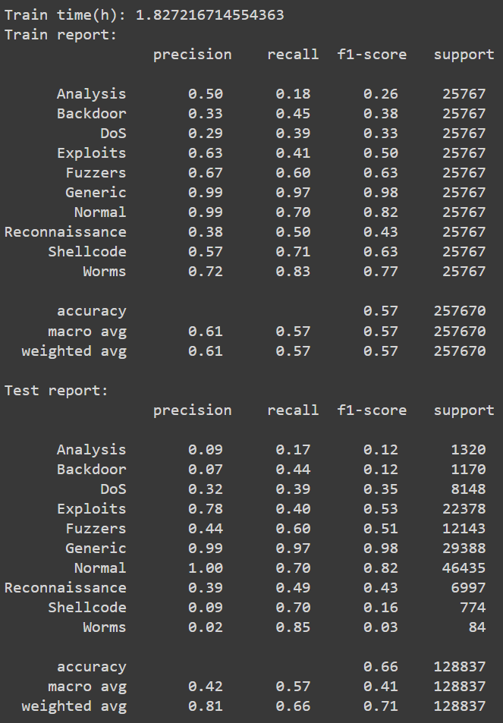
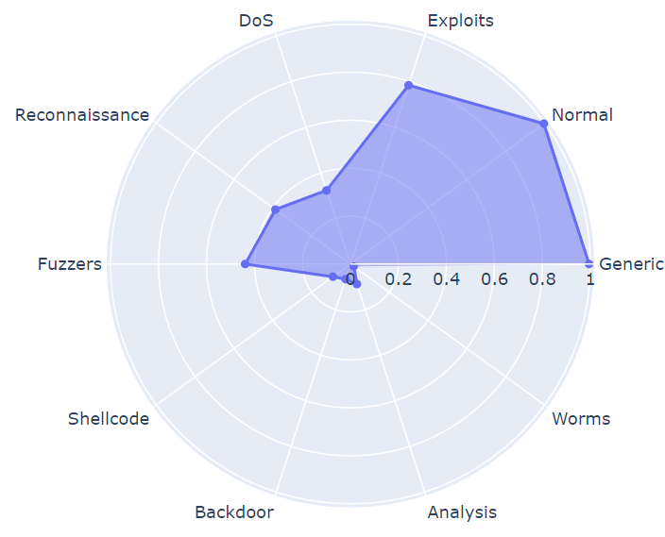
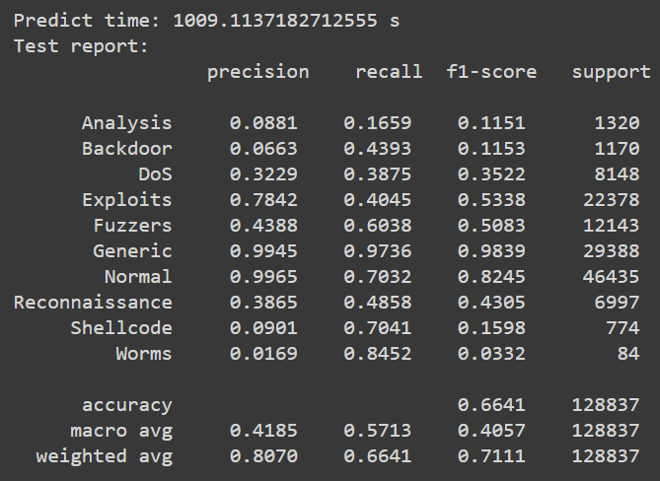
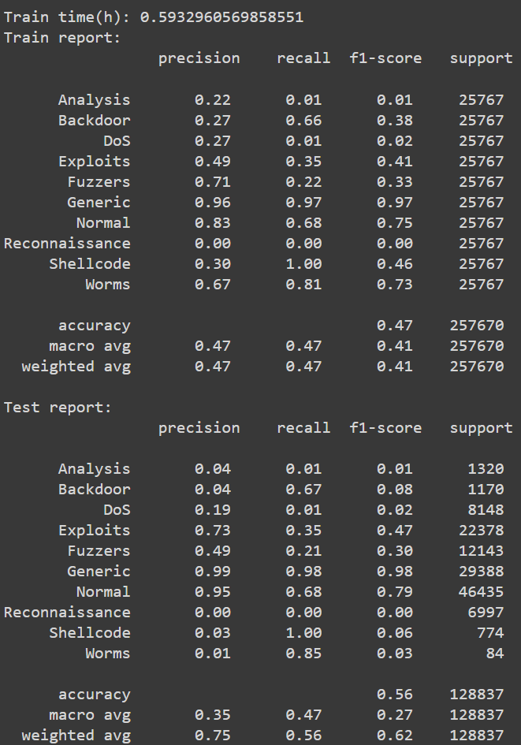
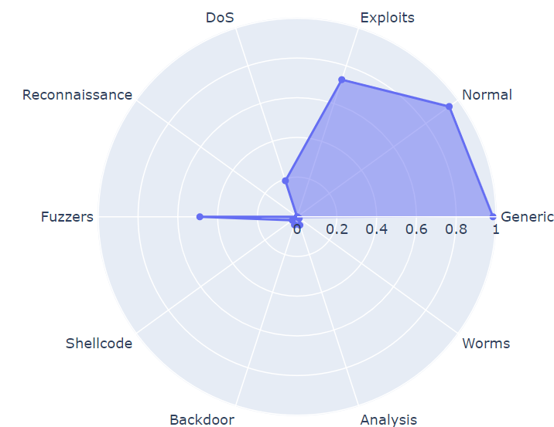
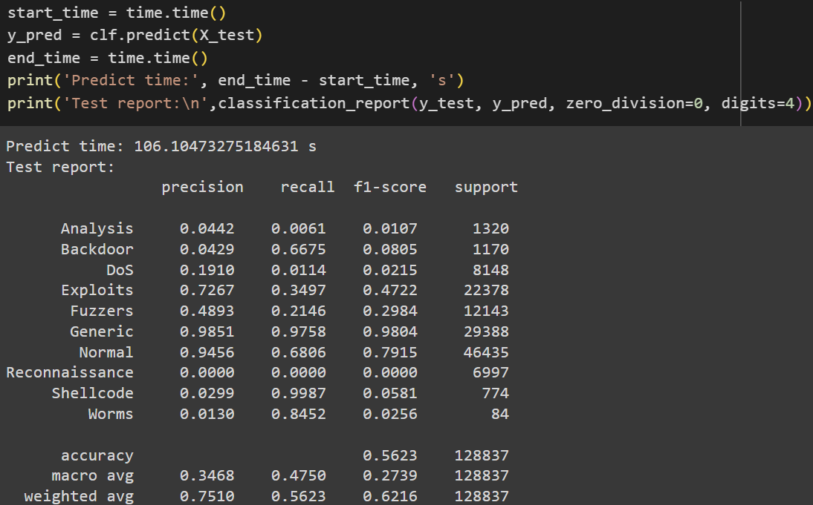
UNSW-NB15
SVM:
+ Không dùng GbFS: Độ chính xác là 66%
+ Dùng GbFS: Độ chính xác là 56% với 10 đặc trưng tối ưu là response_body_len, rate, trans_depth, ct_src_dport_ltm, ct_state_ttl, dwin, sttl, service, dttl, is_ftp_login

Slide 30
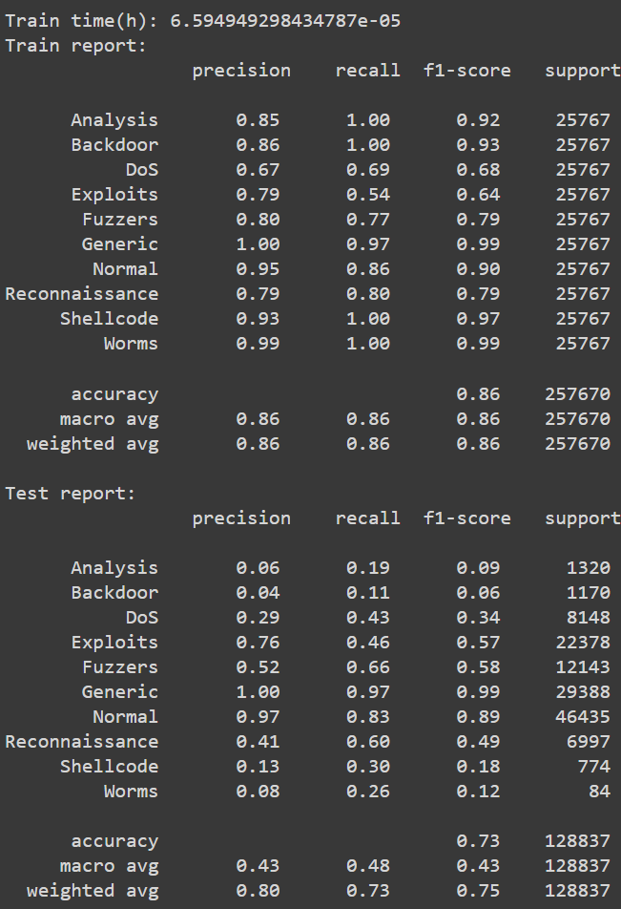
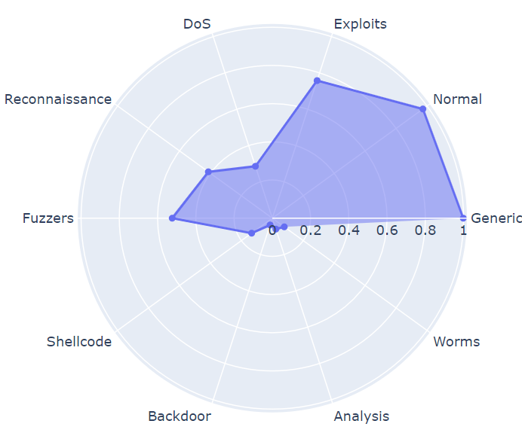
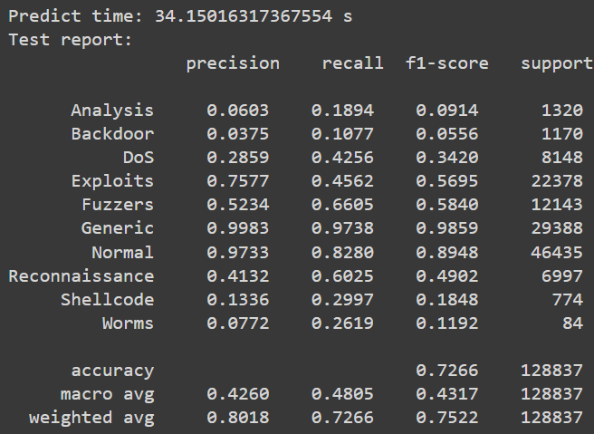
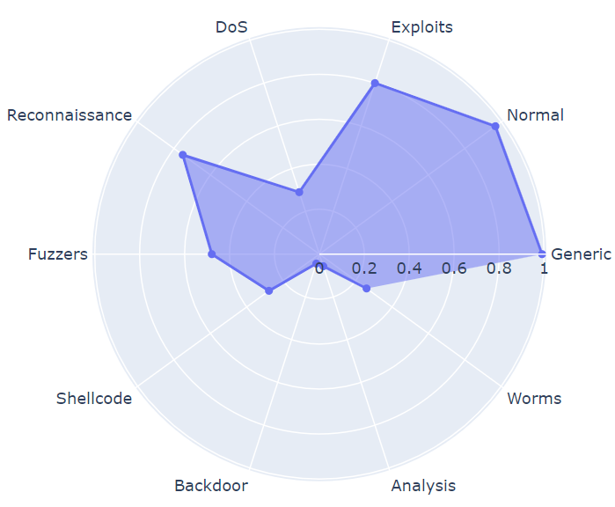
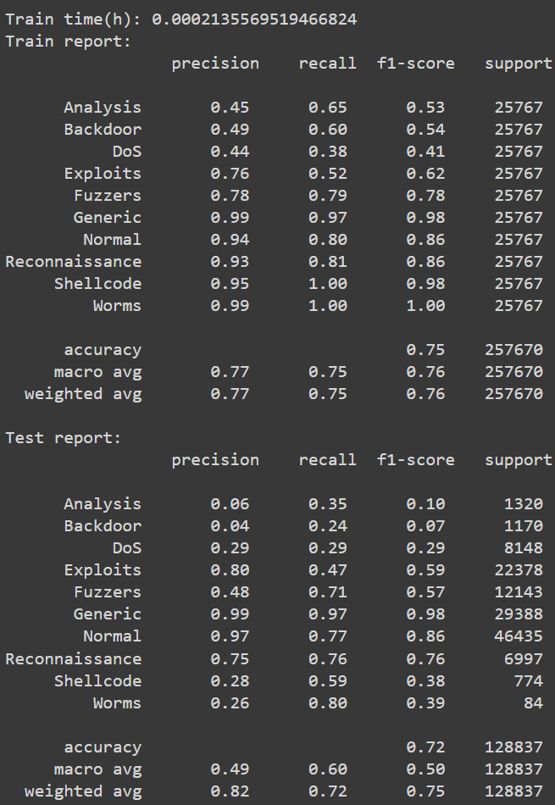
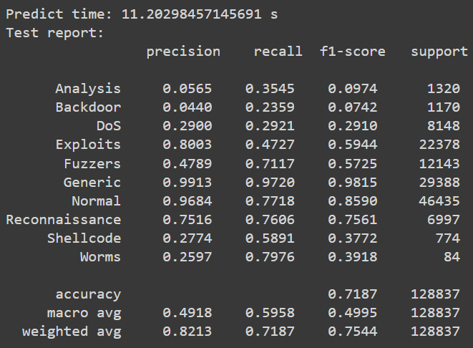
UNSW-NB15
k-NN:
+ Không dùng GbFS: Độ chính xác là 73%
+ Dùng GbFS: Độ chính xác là 72% với 10 đặc trưng tối ưu là smean, ct_src_ltm, dload, ct_state_ttl, dttl, sjit, ct_srv_dst, dwin, sttl, sinpkt

Slide 31
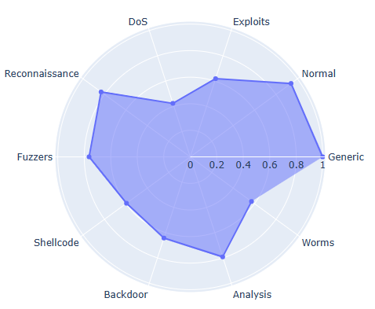
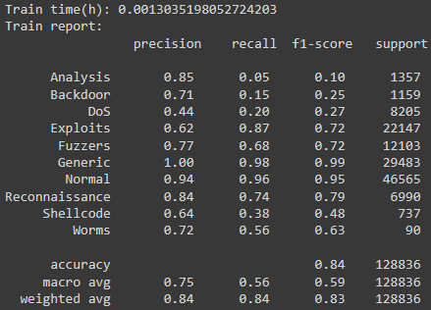
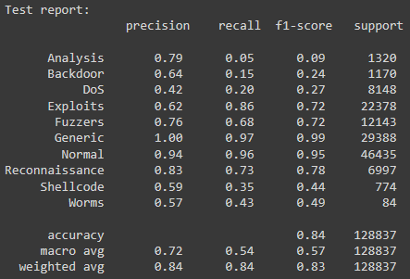
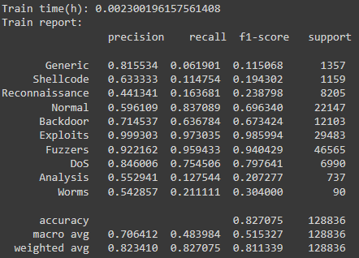


UNSW-NB15
XgBoost:
+ Không dùng GbFS: độ chính xác 84%
+ Dùng GbFS: độ chính xác 82%

Slide 32






Bot-IoT 5%
SVM:
+ Không dùng GbFS: Độ chính xác là 99.9989%
+ Dùng GbFS: Độ chính xác là 99.93% với 10 đặc trưng tối ưu là AR_P_Proto_P_Dport, saddr, N_IN_Conn_P_DstIP, stime, pkSeqID, state, sum, flgs, daddr, bytes

Slide 33






Bot-IoT 5%
k-NN:
+ Không dùng GbFS: Độ chính xác là 99.9983%
+ Dùng GbFS: Độ chính xác là 99.9993% với 10 đặc trưng tối ưu là AR_P_Proto_P_Dport, saddr, N_IN_Conn_P_DstIP, stime, pkSeqID, state, sum, flgs, daddr, bytes

Slide 34






Bot-IoT 5%
XgBoost:
+ Không dùng GbFS: độ chính xác 99%
+ Dùng GbFS: độ chính xác 99%

Slide 35
Kết luận chung
Về mặt lý thuyết của giải pháp được đề xuất
Xét về lý thuyết, đây là 1 ý tưởng đúng khi giảm số đặc trưng là các đặc trưng gây ảnh xấu đến hiệu suất thuật toán học để tăng hiệu suất cho bộ phân loại.
Lý tưởng thì GbFs sẽ tìm ra bộ các đặc trưng mà thỏa mãn 2 điều kiện là mang lại hiệu suất học cao (A_{i}) và có độ tương quan thấp hay có độ đa dạng dữ liệu cao (1 - M_{i}).
Các đặc trưng tối ưu tìm được sẽ mang lại các lợi ích:
Giảm chiều dataset -> Giảm thời gian huấn luyện và dự đoán của mô hình
Loại bỏ các đặc trưng kém đa dạng (tương quan cao), không có ý nghĩa trong việc phân loại; chọn ra các đặc trưng đa dạng (1-M_{i}) và mang lại hiệu suất cao (A_{i}) -> Tăng hiệu suất/độ chính xác cho mô hình học

Slide 36
Kết luận chung
Về mặt thực tiễn của giải pháp được đề xuất
Dựa trên thí nghiệm thực tế, kết quả thu được đã không thể chứng minh rằng GbFS sẽ chắc chắn tăng độ chính xác cho mô hình học. Tuy nhiên, cũng chứng minh rằng GbFS đã giúp cho các mô hình học giảm thời huấn luyện và dự đoán, điều này mang giá trị thực tiễn cao, do trong thực tế có rất nhiều gói tin được gửi đến trong 1 thời gian ngắn nên mô hình không chỉ cần độ chính xác mà còn cần tốc độ dự đoán.
Thông qua đánh giá một cách “con người” thì nhóm cho rằng các đặc trưng mà GbFS chọn ra có các đặc trưng không có ý nghĩa trong việc phân loại (ví dụ: timestamp, …); nguyên nhân cho việc này là do thiết kế của hàm fitness mà nhóm tác giả đề xuất chưa hợp lý (đa dạng dữ liệu có thể mang lại hiệu suất học cao nhưng không có nghĩa là có ý nghĩa trong việc phân loại).

Slide 37
Kết luận chung
Đánh giá của nhóm
GbFS do bài báo đề xuất về mặt thuật toán thì rất tốt, thuật toán liên tục tìm bộ đặc trưng “phù hợp” để mang lại hiệu suất cao cho mô hình học thông qua việc tính giá trị fitness cho từng NST sau mỗi giai đoạn tạo ra quần thể mới.
Tuy nhiên, điểm quan trọng của thuật toán cũng là điểm yếu của nó, chính là hàm fitness. Hàm fitness là hàm dùng tính giá trị fitness, mà giá trị fitness ở đây dùng để thể hiện độ ảnh hưởng của NST đến hiệu suất của mô hình học và độ đa dạng của đặc trưng. Dễ dàng thấy được rằng việc đặc trưng đó độ đa dạng cao không có nghĩa là nó có ý nghĩa trong việc phân loại các gói tin (ví dụ: timestamp, …).
Tuy GbFS do nhóm thiết kế không thể chắc chắn gia tăng độ chính xác cho mô hình học và cũng không chắc chắn GbFS của nhóm giống với của tác giả, nhưng cũng đã giảm đáng kể thời gian huấn luyện và dự đoán của mô hình, điều này rất có ý nghĩa trong thực tiễn.

Slide 38

THANKS FOR WATCHING

